Slide 1
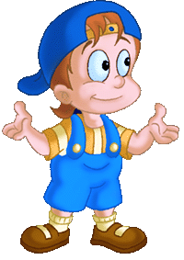
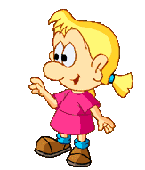
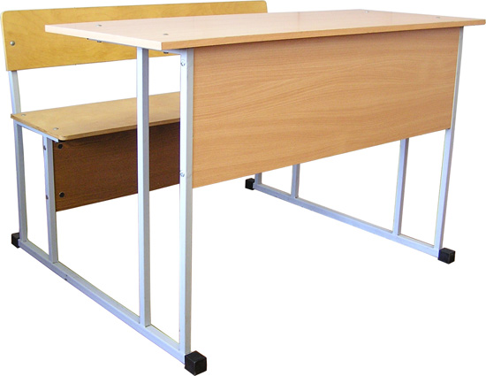
ПО СТРАНИЦАМ
РУССКОГО ЯЗЫКА

Slide 2
Обозначает название предметов
Имя
прилагательное
Имя
существительное
Местоимение
Глагол

Slide 3
Обозначает действие предметов
Имя
прилагательное
Местоимение
Глагол
Имя
существительное

Slide 4
Обозначает признаки предметов
Имя
прилагательное
Местоимение
Имя
существительное
Глагол

Slide 5
Укажи лишнее
слово
Имя
прилагательное
Предлог
Подлежащее
Местоимение
Имя
существительное
Глагол

Slide 6
Укажи слова, состоящие: из приставки, корня, суффикса и окончания:
Потянет
Проверка
Приставка
Промёрз
Прибежал
Посадка

Slide 7
Укажи глаголы
2 спряжения:
Сверкать
Ходить
Дышать
Лететь
Пустить
Веселить

Slide 8
Выдели окончания у имён
существительных:
городов
слонов
коров
облаков
?

Slide 9
КОРОВ – ЭТО КОРЕНЬ!

Slide 10
Выдели главные члены предложения:
Посидел воробей на ветке и зачирикал.

Slide 11
Укажи слова в которых пропущен Ь:
молодёж...
багаж…
овощ…ной
кач…нул
ноч…ной
одуван…чик
Ь
?

Slide 12
Имя существительное женский рода, 3 склонение

Slide 13
Укажи слова в которых пропущен разделительный Ъ:
с…ели
в…юн
в…ехал
об…явление
ноч…ной
б…ют
Ъ
?
Ъ
Ъ

Slide 14
Ъ знак пишется после приставок, оканчивающихся на согласный перед Я, Ё, Е.

Slide 15
Подчеркни слова, в которых можно проверить безударную гласную:
На большой поляне, в сосновом лесу
ребята устроили кормушку для птиц .
?

Slide 16
большой - больше
поляне - поле
сосновом- сосны
лесу - лес
устроили- строитель
кормушку - корм

Slide 17
ЭТО СЛОВАРНОЕ СЛОВО!

Slide 18
Подчеркни словосочетания, в окончаниях существительных которых надо вставить букву Е:
Бежал по тропинк…
Прочитал книг…
Думал о мастер…
Работал без устал…
Подошёл к деревн…
Подъехал к Риг…
Спал в постел…
Пятно на полотенц…

Slide 19
Цифрой укажи порядок предложений для рассказа:
___Ребята взяли его в живой уголок.
___Галчонок был маленький.
___Весной его выпустили на волю.
___Он жалобно пищал.
___Дети вылечили галчонка.
___Дети нашли галчонка с перебитым крылом.
4
2
6
3
5
1

Slide 20
СПАСИБО!
o
Выход

